Slide 1
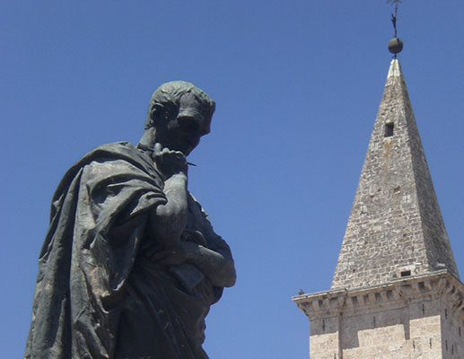
Imposta di soggiorno
Incontro del 25 marzo 24
Comune di Sulmona - Ditta Proxima

Slide 2
Imposta DI SOGGIORNO
Che cos'è?
È l'imposta a carico di chi alloggia nelle strutture ricettive del territorio comunale
Il Comune l’ha instituita dal 01.11.2022

Slide 3
Imposta di soggiorno
Come funziona.
I Comuni capoluogo di provincia, le unioni di comuni e i comuni inclusi negli elenchi regionali delle località turistiche o città d'arte possono istituire l'imposta di soggiorno a carico di chi alloggia nelle strutture ricettive sul proprio territorio, da applicare secondo criterio di gradualità in proporzione al prezzo, sino a 5 euro per notte di soggiorno
Notes:
Ma la Giurisprudenza ha chiarito che può essere proporzionata anche alle STELLE o anche ad altro tipo di classificazione

Slide 4
Imposta di soggiorno
Presupposto dell'imposta è alloggiare nelle strutture ricettive situate nel territorio comunale, nonché negli immobili destinati alla locazione breve. In queste categorie rientrano a titolo esemplificativo e non esaustivo: Alberghi,
Aree attrezzate per la sosta temporanea,
bed & breakfast, case e appartamenti per
vacanze, affittacamere, case per ferie,
residenze turistico alberghiere.

Slide 5
Imposta di soggiorno
Chi deve pagare l'imposta
Deve pagare l'imposta chi alloggia nelle strutture ricettive senza essere residente nel Comune di Sulmona. L’imposta è dovuta nel limite massimo di 5 pernottamenti consecutivi.

Slide 6
IMPOSTA DI SOGGIORNO
Chi deve applicare l’imposta
Se gestisci una struttura ricettiva sul territorio comunale sei responsabile del pagamento d’imposta, con diritto di rivalsa sui soggetti passivi. Nel caso di locazioni brevi (art. 4 comma 5ter d.l. 50/2017) il responsabile d’imposta è chi incassa il canone o il corrispettivo del soggiorno.

Slide 7
Imposta di soggiorno
OBBLIGHI GESTORE
Informare l’ospite e richiedere il pagamento dell’imposta contestualmente all’incasso del corrispettivo del soggiorno rilasciando la relativa quietanza
Trasmettere al Comune una comunicazione periodica trimestrale per ogni struttura/immobile gestita (entro 16 giorni dalla chiusura del relativo trimestre), in cui dovranno essere indicate le informazioni necessarie per il calcolo dell’imposta
Contestualmente, ossia, entro 16 giorni dalla chiusura del relativo trimestre deve riversare al Comune l’imposta dovuta tramite F24 o tramite il sistema pagoPa (*)
Notes:
la piattaforma digitale prevista in attuazione dell’art. 5 del Cad , tale modalità è in corso di definizione

Slide 8
Imposta DI SOGGIORNO
OBBLIGHI DEL GESTORE
Richiedere all’ospite che vuole usufruire di un’eventuale esenzione la necessaria documentazione giustificativa . In mancanza, l’esenzione non dovrà essere applicata e il responsabile del pagamento di imposta è comunque tenuto a riversare l’IDS al Comune
Presentare la dichiarazione cumulativa, entro il 30.06 dell’anno successivo utilizzando il modello ministeriale da trasmettere tramite i canali telematici dell’AdE, essa deve riassumere il n° dei pernottamenti dell’intero anno, con specifica di quelli esenti
Rendere il conto della gestione contabile (*)al Comune ( Modello 21) entro il 30.01 dell’anno solare successivo, ai sensi dell’art. 93 del T.U.E.L.
Notes:
(*) Tale presentazione è agevolata dal fatto che il sw di gestione dell’imposta genera tale modello automaticamente in base ai dati delle comunicazioni trimestrali

Slide 9
Imposta di soggiorno
Modalità di presentazione Modello 21
CONSEGNA A MANO di copia cartacea firmata del Modello 21 (non scansione) e di copia del documento di riconoscimento
RACCOMANDATA A/R trasmettendo copia cartacea firmata del Modello 21 (non scansione) e copia del documento di riconoscimento
PEC trasmettendo di modello 21 firmato digitalmente
SPID caricando direttamente sul portale il Modello 21 firmato digitalmente
Attenzione Nel mod. 21 la somma del riscosso deve corrispondere alla somma del versato

Slide 10
Imposta di soggiorno
Conservazione della documentazione
Come responsabile, sei tenuto a conservare tutta la documentazione relativa all’imposta di soggiorno per almeno 5 anni.

Slide 11
Imposta di soggiorno
Esenzioni
Non devono pagare l'imposta di soggiorno:
i minori fino a 14 anni di età;
i soggetti che assistono i degenti ricoverati presso strutture sanitarie site nel territorio comunale, in ragione di un accompagnatore per paziente ricoverato, con presentazione di apposita certificazione della struttura sanitaria, attestante le generalità del malato o del degente
i lavoratori, dipendenti o autonomi, che soggiornino presso le strutture ricettive in funzione della loro attività lavorativa e professionale, previa autocertificazione delle ragioni del pernottamento;
un accompagnatore e un autista di pullman per ogni gruppo di ogni 25 persone;
portatori di handicap non autosufficienti, con idonea certificazione medica e il loro accompagnatore;
i soggetti che alloggiano in strutture a seguito di provvedimenti adottati da autorità pubbliche per fronteggiare situazioni di emergenza conseguenti ad eventi calamitosi o di natura straordinaria o per finalità di soccorso umanitario;
i dipendenti delle strutture ricettive alberghiere ed extralberghiere;
L’applicazione dell’esenzione di cui alle precedenti lettere d) e f) è subordinata alla consegna, da parte dell’interessato al gestore della struttura ricettiva, di apposita dichiarazione sostitutiva di atto di notorietà, resa in base al DPR n. 445/2000

Slide 12
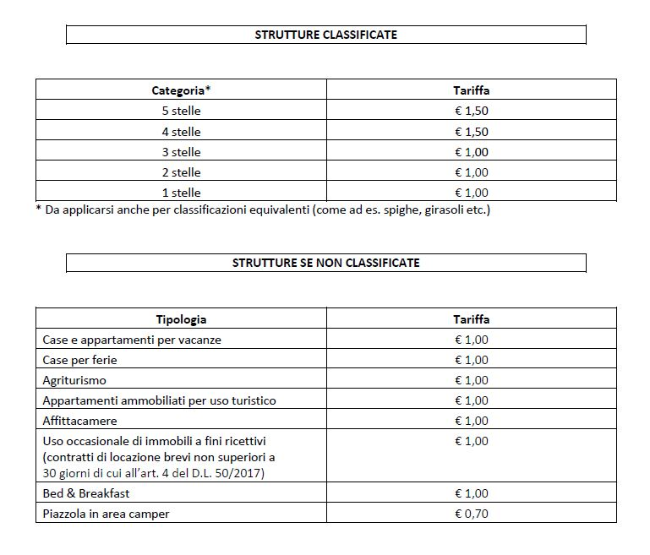
Imposta di soggiorno
Tariffe: Come responsabile d'imposta devi applicare l’imposta nella misura giornaliera per persona e pernottamento

Slide 13
Imposta di soggiorno
Sanzioni
Come responsabile del pagamento dell’imposta puoi essere sanzionato:
se hai omesso, ritardato o parzialmente versato l’imposta la sanzione amministrativa è pari al 30% dell’importo non versato
se hai omesso o hai presentato una infedele dichiarazione annuale la sanzione amministrativa va dal 100% al 200 % dell’importo dovuto
se hai omesso o hai presentato una infedele dichiarazione trimestrale, la sanzione amministrativa va da 25 € al 500 € prevista per la violazione di norme regolamentari

Slide 14
Imposta di soggiorno

Slide 15
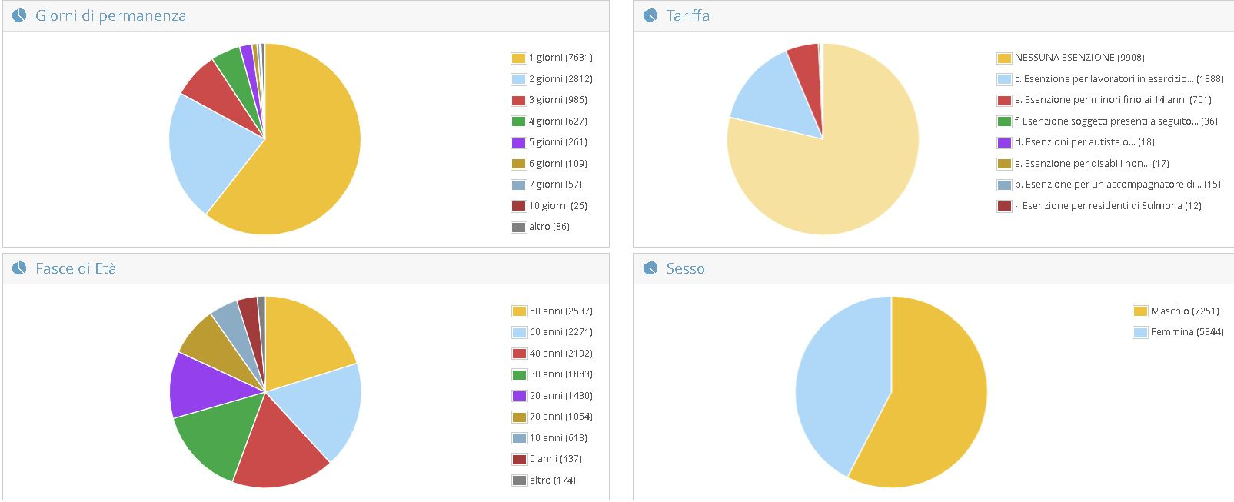
imposta di soggiorno
Anno 2023
Notes:
https://sulmona.imposta-soggiorno.it/admin.php/stats_ospiti?anno=2023&tipologia=

Slide 16
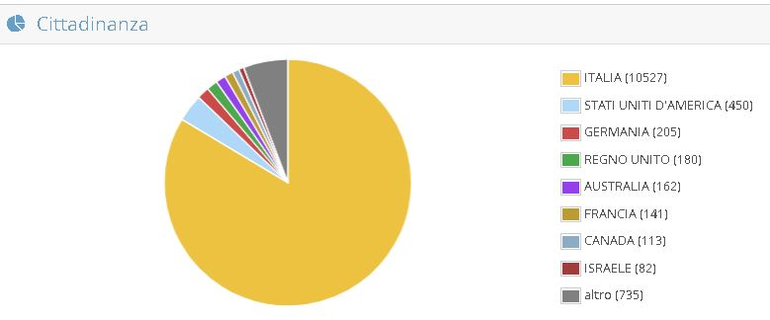
Anno 2023

Slide 17
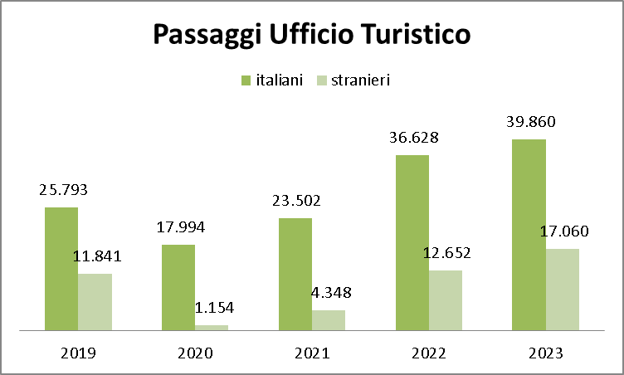
Imposta di soggiorno
Qualche info
Notes:
Fonte : Ufficio Servizi Turistici

Slide 18
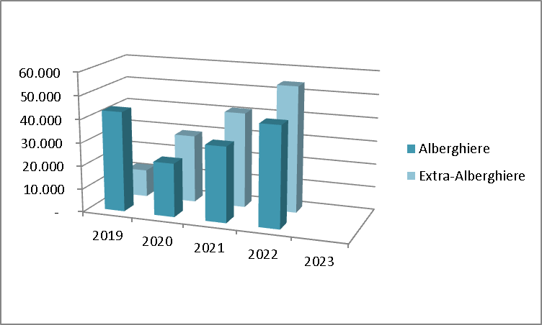
Imposta di soggiorno
Presenze in strutture Alberghiere ed Extra Alberghiere
Notes:
Le PRESENZE sono quelle registrate ed elaborate dai competenti uffici regionali in base alle informazioni fornite dalle strutture ricettive locali

Slide 19
IMPOSTA DI SOGGIORNO
Cosa fare per gestire l'imposta
Come responsabile d’imposta il Gestore della struttura deve rispettare questi obblighi:
Accreditarsi al servizio Gestione imposta di soggiorno https://sulmona.imposta-soggiorno.it/, nel caso di necessità contattare il numero 02 89605116 oppure scrivere al seguente indirizzo e-mail: infoalberghi@proximasrl.net
presentare la comunicazione trimestrale ed effettuare il riversamento
presentare la dichiarazione annuale
presentare il conto della gestione annuale

